Slide 1

Dober dan, navihančki!
SPET SMO SKUPAJ!
KAKO PREŽIVLJATE
DOOOLGE DNEVE?
TUDI S PESMICAMI?

Slide 2

SONCE, KLJUB POMLADI
ŠE NI POVSEM TOPLO
PA VENDAR JE TUKAJ ŽE POMLAD.
ZATO BOMO DANES NAJPREJ ZAPELI PESMICO POMLADI, DA NAS ČIMPREJ POZDRAVI Z VSO SVOJO
LEPOTO

Slide 3
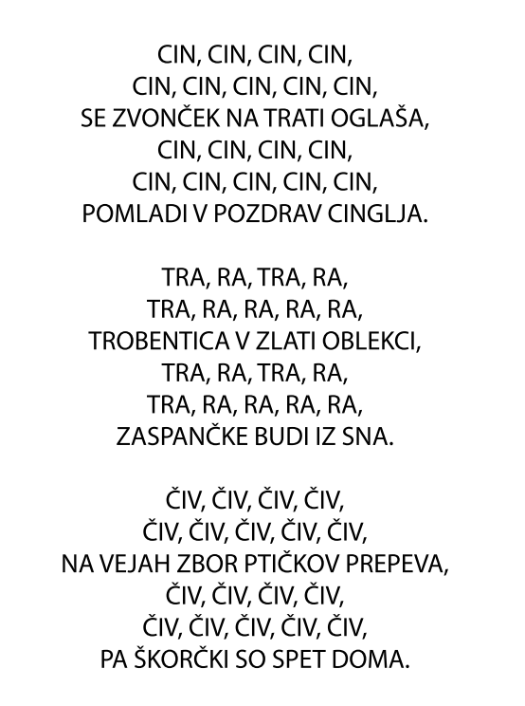



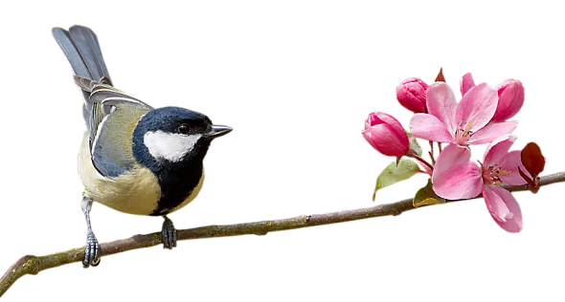
PRISLUHNI PESMICI,
SLEDI BESEDILU,
NATO PESMICO
OB POSNETKU ZAPOJ.

Slide 4
TI JE USPELO ZAIGRATI PESMICO O MAMICI NA SPLETNI KLAVIR?
ČE TI GRE DOBRO, LAHKO DANES POSKUSIŠ ZAIGRATI TUDI PESMICO VESELA POMLAD
X X C X
X X P C X
P O O P Z P O P X
X X C X
X X P C X
P O O C X Z P
TUDI DANES TI SVETUJEM,
DA SI TE ČUDNE ČRKE PREPIŠEŠ NA POSEBEN LIST
☺
https://www.onlinepianist.com/virtual-piano

Slide 5
DOMAČA NALOGA
V ZVEZEK NAPIŠI NASLOV PESMICE
VESELA POMLAD
POZORNO PREBERI BESEDILO VSAKE KITICE.
POD NASLOV NARIŠI TRI SLIČICE:
PRVA NAJ PREDSTAVLJA ZVONČKA, KI CINGLJA POMLADI
DRUGA TROBENTICO V ZLATI OBLEKICI IN
TRETJA PEVSKI ZBOR PTIČKOV.
ČE ŽELIŠ, LAHKO SVOJ IZDELEK S POMOČJO STARŠEV FOTOGRAFIRAŠ IN MI FOTOGRAFIJO POŠLJEŠ NA NASLOV. VESELA BOM VSAKEGA POMLADNEGA PRIZORČKA IZ VAŠIH ZVEZKOV.
glasbena.umetnost@gmail.com

Slide 6
SREČNO, NAVIHANČKI!
UČITELJICA VANJA

